Slide 1
Tópicos Especiales
Lorena recalde Ph.D.
Escuela Politécnica Nacional
Programa de Maestría
2019-A

Slide 2

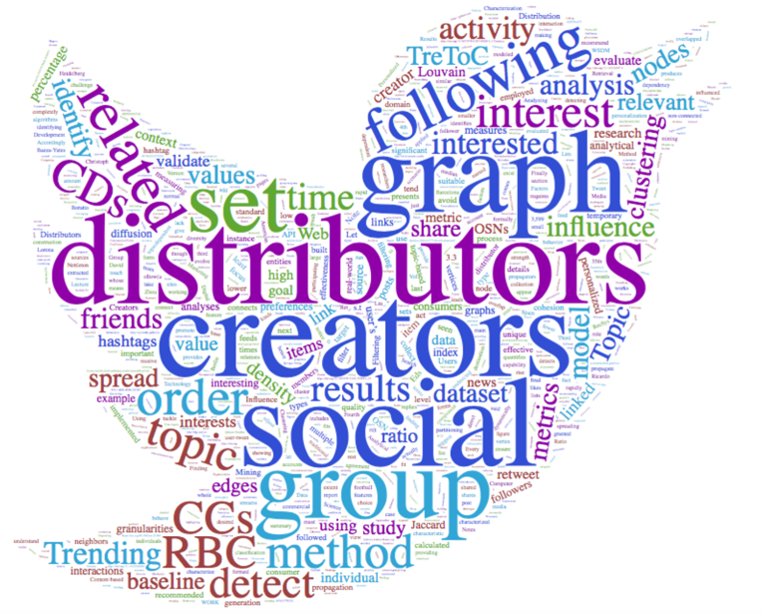



Un poco sobre mi background
Planificación Urbana Cognitiva
Citizens as sensors is a new paradigm that transforms the idea of efficiency implemented in a “Smart City” into the notion of resilience implemented in a “Cognitive City”.
#TrendingTopicCommunities
#DegreeOfInterestPolitics
#MultiTopicPreferenceModel
#HashtagHijackers

Slide 3
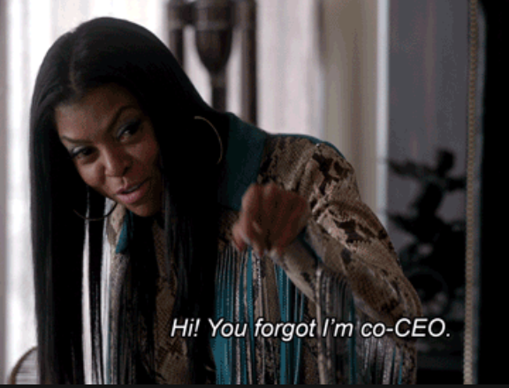


Su background
1. Quiero dedicarme a la academia (investigación y/o docencia)?
2. Soy empresario/emprendedor, en un futuro tendré mi empresa
3. Trabajo en una organización (pública/privada) y quiero crecer y mejorar mi perfil profesional
4. Avance en mi tesis?

Slide 4
Evaluación
 | Opción 1 | Opción 2
Deberes / Talleres | 1 | 1
Prueba | 2 | 2
Examen | 3 | 4
Proyecto -> Tesis | 3 | 3
Actuación | 1 | n/a

Slide 5
Contenido de este curso
MAYO | Lunes | 27 | The Big Picture of Project Management | Project Management Framework
 | Martes | 28 | The Big Picture of Project Management | Project Environment
 | Miércoles | 29 | The Big Picture of Project Management | Project Integration Management
 | Jueves | 30 | Scope, Schedule, and Resources | Project Scope Management
JUNIO | Lunes | 3 | Prueba - Scope, Schedule, and Resources | Project Resource Management
 | Martes | 4 | Cost, Stakeholders, and Communication | Project Cost Management
 | Miércoles | 5 | Cost, Stakeholders, and Communication | Managing the Stakeholders
 | Jueves | 6 | Cost, Stakeholders, and Communication | Project Communication Management
 | Lunes | 10 | Quality, Risk, and Procurement | Project Risk Management
 | Martes | 11 | Quality, Risk, and Procurement | Project Procurement Management
 | Miercoles | 12 | Presentación Proyectos
 | Jueves | 13 | Examen

Slide 6
Proyecto final
Descripción del Proyecto de Tesis
Más la documentación a manera de Reporte Ejecutivo
(3) Otro tema?

Slide 7

El lado práctico de este curso
SLR paper
Manejo de LATEX
Manejo de Bibtex
La tesis después de muchas revisiones

Slide 8
Indicaciones Generales
lorena.recalde@epn.edu.ec
Asistencia -> Presencial
Horario de consulta: viernes 16.00 a 18.00, previo acuerdo
Asistente?
Inglés?
Opción 1: Actuación: presentación de 15 min
Short Breaks
Inicio y Fin de clase
https://github.com/lore10/TopicosE

Slide 9
Calendario Actuaciones
 | Ma | Mi | Ju | Lu | Ma | Mi | Ju | Lu | Ma
 | 28 | 29 | 30 | 3 | 4 | 5 | 6 | 10 | 11
richard.amaguaya@epn.edu.ec |  | x
guillermo.andrade@epn.edu.ec |  | x
enmanuel.arruelas@epn.edu.ec |  |  | x
paulo.cabrera@epn.edu.ec |  |  | x
eduardo.cajias@epn.edu.ec |  |  |  | x
erika.cevallos@epn.edu.ec |  |  |  | x
diego.chacon@epn.edu.ec |  |  |  |  | x
paul.chicaiza@epn.edu.ec |  |  |  |  | x
carlos.cueva@epn.edu.ec |  |  |  |  |  | x
david.galarza@epn.edu.ec |  |  |  |  |  | x
alexis.gonzalez@epn.edu.ec |  |  |  |  |  |  | x
jorge.izamoposita@epn.edu.ec |  |  |  |  |  |  | x
nelson.lopez@epn.edu.ec |  |  |  |  |  |  |  | x
lorena.morales@epn.edu.ec |  |  |  |  |  |  |  | x
juan.pineida@epn.edu.ec |  |  |  |  |  |  |  |  | x
gregorio.villalba@epn.edu.ec |  |  |  |  |  |  |  |  | x

Slide 10
Bibliografía
CAPM® in Depth, Paul Sanghera (2019, Apress)
Financial Modeling of the Equity Market, From CAPM to Cointegration, Frank J. Fabozzi CFA, Sergio M. Focardi, Petter N. Kolm - (2006, Wiley), [Frank J. Fabozzi Series]
Hot Topics Flashcards for Passing the PMP and CAPM Exam, Hot Topics Flashcards, PMP Rita Mulcahy, 5th Edtion (Hot Topics) (2005)

Slide 11
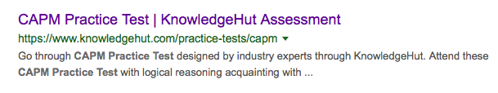
CAPM
Certified Associate in Project Management (CAPM)
Exam administered by the Project Management Institute (PMI).
The exam is based on the sixth edition of the PMBOK Guide.

Slide 12
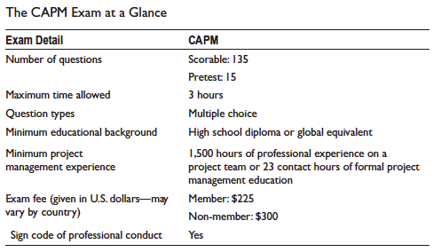
CAPM

Slide 13
SEMANA 1, Ch1
The Big Picture of Project Management
The Big Picture of Project Management | Project Management Framework
The Big Picture of Project Management | Project Environment
The Big Picture of Project Management | Project Integration Management
Scope, Schedule, and Resources | Project Scope Management

Slide 14
Project Management Framework

Slide 15
Objetivos del tema
1. Comprender los cinco grupos de procesos de gestión de proyectos y los procesos dentro de cada grupo.
2. Definir un ciclo de vida típico del proyecto.

Slide 16
Introducción
¿Qué tienen en común la Torre Eiffel y el Internet? Los dos son resultados de proyectos.
Incluso teniendo en cuenta todo el material y los conocimientos necesarios, ¿cómo construyen las personas estructuras o sistemas inmensos y complejos, como la Torre Eiffel de París, el Taj Mahal de Agra o Internet y la World Wide Web de la Era de la Información? La respuesta es gestionanado proyectos.
A través de los proyectos, es posible construir cosas pequeñas, grandes, simples y complejas de una manera efectiva y eficiente. Todos los proyectos deben ser gestionados.
Un proyecto no administrado es simplemente un proyecto mal administrado que está destinado a fallar. Por lo tanto, es importante de la gestión de proyectos.
Cada proyecto tiene (o debería tener) un principio y un final. Por lo tanto, administrar un proyecto significa administrar el ciclo de vida del proyecto, comenzando desde el principio (iniciando) y hasta el final (cerrando); Esto se logra utilizando procesos, que constituyen lo que se denominan áreas de conocimiento de gestión de proyectos.

Slide 17
Introducción
Si bien uno utiliza su conocimiento en términos de procesos para administrar los proyectos, la administración estará muy influenciada por el entorno en el que se ejecuta el proyecto, como la estructura y la cultura de la organización ejecutante. Los proyectos también se originan en sus entornos.
El objetivo de este tema es introducir el marco de la gestión de proyectos. Con ese fin, exploraremos dos vías: el ciclo de vida del proyecto, y las áreas de conocimiento de gestión de proyectos.

Slide 18
What Is a Project?
Un proyecto es un esfuerzo de trabajo realizado durante un período de tiempo finito con un inicio y un final para crear un producto, servicio o resultado único.
Debido a que un proyecto tiene un inicio y un final, también se le llama esfuerzo temporal. En otras palabras, como lo define el PMI, "un proyecto es un esfuerzo temporal realizado para crear un producto, servicio o resultado único".
Por lo tanto, un proyecto tiene dos características definitorias: es temporal y crea un producto único.

Slide 19
What Is a Project?
Temporal. La naturaleza temporal de los proyectos se refiere al hecho de que cada proyecto tiene un comienzo definido y un final definido. Un proyecto puede llegar a su fin de una de las dos formas posibles:
• El proyecto ha cumplido sus objetivos, es decir, se ha creado un producto único que fue planificado.
• El proyecto ha sido terminado antes de su finalización por cualquier razón.
Tenga en cuenta que la naturaleza temporal de un proyecto no significa que el proyecto será de corta duración.

Slide 20
What Is a Project?
Producto único. El resultado de un proyecto debe ser un producto, servicio o resultado único. ¿Cómo un producto, servicio y resultado difieren entre sí?
• Producto. Este es un artefacto tangible y cuantificable que es el elemento final o un componente de él. La televisión de pantalla grande en su sala de estar, el reloj en su muñeca y la botella de vino en su mesa son algunos ejemplos de productos.
• Servicio. En realidad, cuando decimos que un proyecto puede crear un servicio, realmente nos referimos a la capacidad de realizar un servicio. Por ejemplo, un proyecto que crea un sitio web para que un banco ofrezca servicios bancarios en línea ha creado la capacidad de ofrecer el servicio bancario en línea.
• Resultado. Este suele ser el resultado relacionado con el conocimiento de un proyecto, por ejemplo, los resultados de un análisis realizado en un proyecto de investigación.

Slide 21
Distinguishing Projects from Operations
Una organización ejecuta una multitud de actividades como parte del trabajo para lograr los objetivos. Algunas de estas actividades son para apoyar proyectos, y otras para apoyar lo que se llama operaciones.
Una operación es un conjunto de tareas que no califican para ser un proyecto. En otras palabras, una operación es una función que realiza tareas continuas. No produce un producto único (nuevo), y no tiene un principio y un final preplanificados.
Por ejemplo, armar un data center es un proyecto, pero después de juntarlo, mantenerlo en funcionamiento es una operación.
Un proyecto puede resultar en un producto (o servicio) que es sostenido por una operación. Por ejemplo, la construcción de la Torre Eiffel es un proyecto, mientras que su gestión para los turistas que la visitan todos los días es una operación.

Slide 22
Distinguishing Projects from Operations
Es importante comprender que los proyectos y las operaciones comparten algunas características, como las siguientes:
• Ambos requieren recursos, incluidos los recursos humanos, es decir, las personas.
• Ambos están restringidos a recursos limitados, en lugar de ilimitados.
• Ambos se administran, es decir, se planifican, ejecutan y controlan.
• Ambos tienen objetivos y contribuyen a cumplir los objetivos estratégicos de la empresa.
• Ambos pueden tener y compartir stakeholders.
Las distinciones entre proyectos y operaciones se pueden hacer adhiriéndose a la definición de un proyecto, que es temporal y único. Las operaciones son generalmente continuas y repetitivas. Aunque tanto los proyectos como las operaciones tienen objetivos, un proyecto finaliza cuando se cumplen sus objetivos, mientras que una operación continúa contribuyendo a los objetivos, y posiblemente a un nuevo conjunto de objetivos en caso de un cambio en la estrategia de la organización.

Slide 23
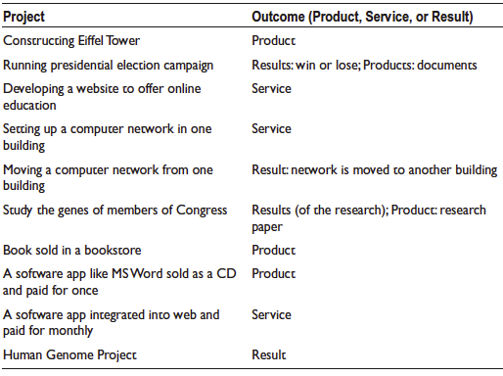
Ejemplos de Proyectos

Slide 24
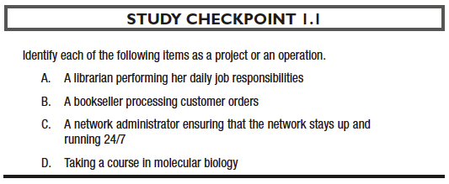
Distinguishing Projects from Operations

Slide 25
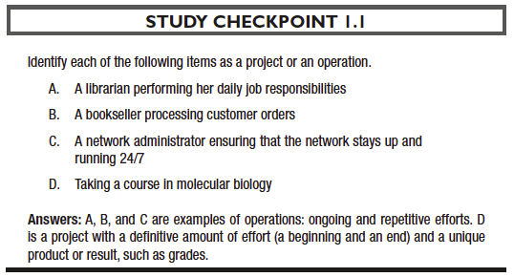
Distinguishing Projects from Operations

Slide 26
Understanding Project Management
La gestión de proyectos está definida en el estándar de gestión de proyectos por el Project Management Institute (PMI) como: "La gestión de proyectos es la aplicación de conocimientos, habilidades, herramientas y técnicas para las actividades del proyecto para cumplir con los requisitos del proyecto".
Este estándar, contenido en la Guía de Project Management Body of Knowledge (PMBOK), presenta, como afirma PMI, "un subconjunto del cuerpo de conocimiento para la gestión de proyectos que generalmente se reconoce como buena práctica".
El estándar PMI es debido a dos cosas:
1) el conocimiento presentado es aplicable a la mayoría de los proyectos la mayor parte del tiempo; y
2) hay consenso sobre su valor y utilidad. La buena práctica es también el consenso general de que la aplicación de los conocimientos, habilidades, herramientas y técnicas presentados a los procesos de gestión de proyectos puede aumentar la probabilidad de éxito del proyecto.

Slide 27
Understanding Project Management
En un proyecto mal administrado, suceden cosas malas, como plazos no cumplidos, sobrecostos y calidad deficiente, todo lo cual resulta en partes interesadas insatisfechas.
Esto esencialmente dañará la reputación y viabilidad de la organización.
Sin embargo, la gestión eficaz del proyecto ayuda a gestionar diferentes aspectos del proyecto, como el costo, el alcance y las partes interesadas, lo que hace que el proyecto sea más predecible a medida que se ejecuta.
Esto ayuda a identificar y resolver problemas, así como a identificar y responder a los riesgos, de manera oportuna, lo que aumenta las posibilidades de éxito del proyecto.
Con una administración de proyectos efectiva, puede vincular el resultado del proyecto con los objetivos comerciales de la organización, lo que le permitirá ajustar los planes del proyecto en un entorno empresarial cambiante. De esta manera, la gestión efectiva de proyectos ayuda a la organización a persistir en un mundo en rápido cambio al ser relevante y viable.

Slide 28
Understanding Progressive Elaboration
En el momento de inicio, un proyecto acaba de nacer y se plantea mediante un procedimiento llamado elaboración progresiva a través de la gestión del proyecto.
El producto de un proyecto, incluso el plan del proyecto, no se construyen en un día. Por lo general, primero hay un concepto y una visión amplia para el producto final, es decir, el resultado del proyecto.
Cuanto más clara sea la visión que tenga del producto único que desea del proyecto, más preciso será el plan del proyecto. Por lo tanto, avanza hacia el plan del proyecto en pasos incrementales a medida que se refinan las ideas sobre el producto final y a medida que obtiene más y más información sobre los requisitos de manera progresiva.
Este procedimiento de definición (o planificación) de un proyecto se denomina elaboración progresiva.

Slide 29
Understanding Progressive Elaboration
Aquí hay un ejemplo de elaboración progresiva.
Una mañana te levantas con la idea de cerrar la brecha digital en tu comunidad. Ahora, tienes un concepto del producto final (resultado) de tu proyecto: cerrar la brecha digital en tu comunidad.
Pero, ¿qué quieres decir con eso realmente? Puede incluir muchas cosas: construir computadoras de manera económica y ofrecerlas a precios bajos para quienes no las tienen, aumentar la conciencia de la necesidad de la informática, ofrecer clases y cosas por el estilo.
Ahora, realmente estás trabajando para refinar tu idea del producto final.
La segunda pregunta es, ¿cómo vas a hacer esto? Aquí, te refieres al plan del proyecto. Puedes ver que el plan del proyecto y su precisión y detalles dependen de cuán refinada sea la idea del producto final. El producto final o los objetivos y el plan para lograrlos se detallan en pasos más pequeños.

Slide 30
Understanding Progressive Elaboration
La elaboración progresiva, en general, significa desarrollar algo en pasos incrementales.
El plan del proyecto se definirá en términos generales para comenzar y será más preciso, detallado y explícito de manera incremental a medida que se desarrolle una mejor comprensión de los resultados y objetivos del proyecto.
Implica iteraciones sucesivas del proceso de planificación, lo que resulta en un plan más preciso y completo.
Incluso después de que haya aprobado un plan final de proyecto y el proyecto comience a ejecutarse, la elaboración progresiva continúa hasta cierto punto. Por ejemplo, las etapas de ejecución y planificación del proyecto interactúan entre sí.
Según el desempeño del proyecto y las solicitudes de las partes interesadas, el plan del proyecto podría cambiar, incluso incluyendo el alcance del proyecto.

Slide 31
Understanding a Process
La mayor parte de la gestión de proyectos se realiza mediante un conjunto de procesos.
Los procesos son el corazón de la gestión de proyectos. En otras palabras, los procesos son átomos, las unidades funcionales más pequeñas, de la gestión de proyectos.
Si desea pensar en la gestión de proyectos como un profesional, piense en términos de procesos. Casi todo en el mundo de la gestión de proyectos se realiza a través de procesos.
¿Qué es un proceso? Mire a su alrededor; verá procesos en todas partes, no solo en la gestión de proyectos. Por ejemplo, cuando hace café por la mañana, pasa por un proceso.
El agua, el filtro de café y el café tostado hecho moliendo granos son los elementos de entrada en este proceso. La cafetera es la herramienta y la técnica es cómo se hace el café.
Una taza de café recién hecho es el producto de este proceso. Por lo tanto, un proceso, en general, es un conjunto de actividades interrelacionadas realizadas para obtener un conjunto específico de productos, resultados o servicios.

Slide 32
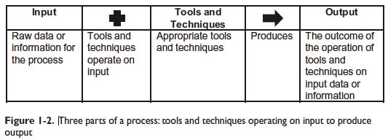
Understanding a Process
Un proceso de gestión de proyecto, como se explica en el ejemplo y en la Figura 1-2, siempre consta de tres partes: entrada, herramientas y técnicas, y salida.
Piense en un proceso como una reacción química en la que las herramientas y técnicas operan en la entrada para producir una salida. El término datos sin procesar en la Figura 1-2 significa que la entrada se procesa para producir la salida.

Slide 33
Understanding a Process
Cada proceso consta de tres partes:
• Entrada. La entrada a un proceso consiste en el datos crudos: los datos o la información que se necesitan para iniciar el proceso y que se procesarán para obtener la salida. Por ejemplo, el plan de gestión del proyecto es uno de los varios elementos de entrada que se utilizará para desarrollar el cronograma de un proyecto.
• Herramientas y técnicas. Son los métodos utilizados para operar con la entrada para transformarla en salida. Por ejemplo, un método de ruta crítica que ayuda a desarrollar un cronograma es una herramienta que se utiliza en el proceso de desarrollo del cronograma.
• Salida. La salida es el resultado o el resultado de un proceso. Cada proceso contiene al menos un elemento de salida; de lo contrario, no tendría sentido realizar un proceso. Por ejemplo, un elemento de salida del proceso de desarrollo del cronograma es el cronograma del proyecto.
Se usarán diferentes procesos en las etapas de un proyecto. Todo el ciclo de vida de un proyecto se puede entender en cinco etapas, y cada etapa corresponde a un grupo de procesos.

Slide 34
Understanding a Process
Carácterísticas de los procesos:
Iteraciones
Interconexión de Procesos
Solapamiento

Slide 35
Understanding the Project Lifecycle
Cada proyecto tiene un principio y un final. El intervalo de tiempo desde el inicio hasta el final del proyecto se denomina ciclo de vida del proyecto.
Si un proyecto tiene varias fases, todas las fases se completan durante su ciclo de vida para completar el proyecto.
Independientemente de si el proyecto tiene varias fases o solo una fase, durante este ciclo de vida, el proyecto se inicia, se organiza y se prepara, se lleva a cabo, se supervisa y se cierra.
En la terminología estándar, un proyecto se inicia, planifica, ejecuta, monitorea y controla, y se cierra.

Slide 36
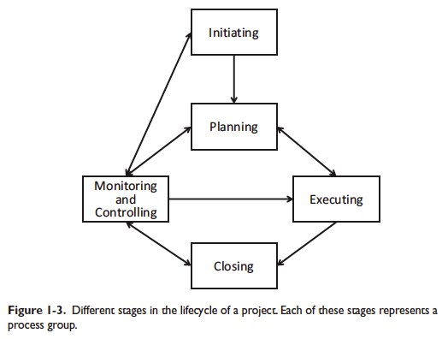
Understanding the Project Lifecycle
Desde la iniciación hasta la finalización/cierre, un proyecto atraviesa un ciclo de vida completo que incluye definir los objetivos del proyecto, planificar el trabajo para alcanzar esos objetivos, realizar el trabajo, monitorear y controlar el progreso y cerrar el proyecto después de recibir la aceptación del producto.
La Figura 1-3 muestra las diferentes etapas del ciclo de vida del proyecto. Las flechas indican el flujo de información.

Slide 37
Understanding the Project Lifecycle
Consultar los detalles de las 5 etapas del ciclo de vida de un proyecto.

Slide 38
Understanding Project Management Knowledge Areas
Para gestionar proyectos, se utiliza el conocimiento de gestión de proyectos, que se clasifica en múltiples aspectos; cada categoría se denomina área de conocimiento de gestión de proyectos.
Por ejemplo, cada proyecto tiene un alcance que necesita ser administrado, y el conocimiento requerido para administrar el alcance se encuentra en el área de conocimiento llamada gestión del alcance del proyecto.
Para realizar el trabajo del proyecto dentro del alcance del proyecto, necesita recursos, que deben ser gestionados; el área de conocimiento utilizada para gestionar los recursos humanos se denomina gestión de recursos.

Slide 39
Understanding Project Management Knowledge Areas
Cada proceso pertenece a una de las diez áreas de conocimiento en la siguiente lista:
Project integration management
Project scope management
Project schedule management
Project resource management
Project cost management
Project stakeholder management
Project communication management
Project quality management
Project risk management
Project procurement management

Slide 40
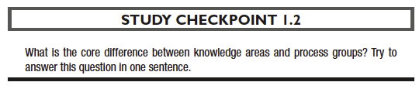
Understanding Project Management Knowledge Areas

Slide 41
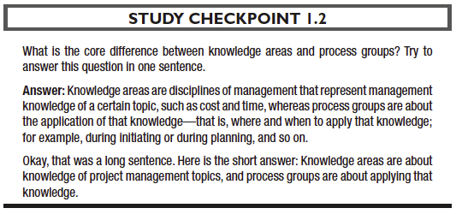
Understanding Project Management Knowledge Areas

Slide 42
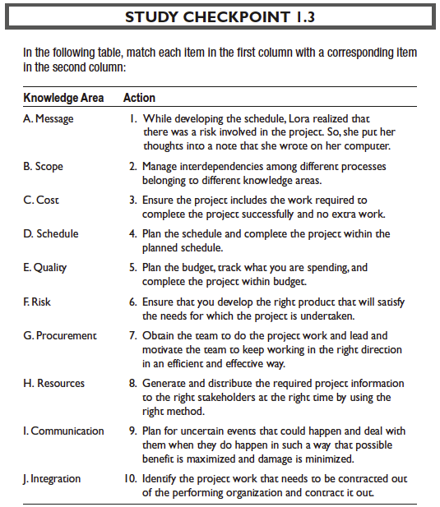
Understanding Project Management Knowledge Areas

Slide 43
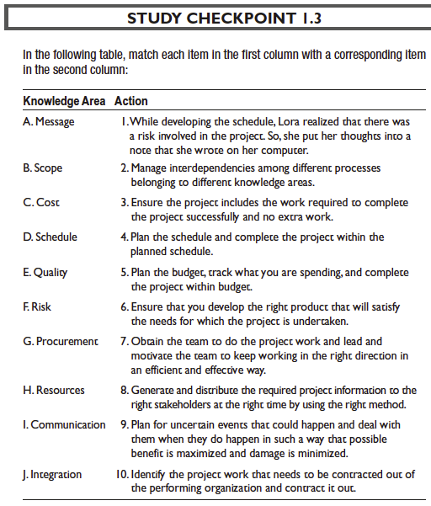
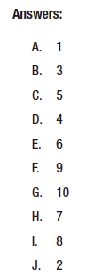

Slide 44
SEMANA 1, Ch1
The Big Picture of Project Management
The Big Picture of Project Management | Project Management Framework
The Big Picture of Project Management | Project Environment
The Big Picture of Project Management | Project Integration Management
Scope, Schedule, and Resources | Project Scope Management

Slide 45
Project Environment

Slide 46
Objetivos del tema
1. Identificar los factores y activos que pueden afectar el resultado de un proyecto.
2. Distinguir a las partes interesadas del proyecto.

Slide 47
Introducción
Si bien utiliza usted utiliza su conocimiento en términos de procesos para administrar los proyectos, la administración estará muy influenciada por el entorno en el que se ejecuta el proyecto, como la estructura y la cultura de la organización ejecutante.
Los proyectos también se originan en sus entornos. Hemos visto cómo los cinco grupos de procesos (a los que también nos referimos como las diferentes etapas del ciclo de vida del proyecto) y las diez áreas de conocimiento de gestión de proyectos constituyen el marco de la gestión de proyectos. La implementación real de la gestión del proyecto está muy influenciada por el entorno.

Slide 48
Introducción
En otras palabras, un proyecto dado se realiza en un entorno determinado: se ejecuta en una organización con su propia estructura y cultura, o en un lugar determinado con su propia cultura y leyes. Esta parte del entorno se denomina factores del entorno empresarial (EEF o enterprise environment factors).
La organización tiene algunos activos, como conocimiento, políticas y procedimientos, y procesos, para iniciar el proyecto y respaldarlo a lo largo de su ciclo de vida. Esta parte del entorno del proyecto se llama los activos del proceso organizativo (OPA, organizational process assets).
Además de estos dos componentes, agregaremos partes interesadas del proyecto al entorno.
Este entorno influye en el proyecto y por lo tanto lo impacta. De hecho, un proyecto nace en este entorno y lo atraviesa durante todo su ciclo de vida.

Slide 49
Introducción
A medida que un proyecto está siendo influenciado e impactado por su entorno, éste o sus resultados influyen e impactan (de igual manera) en algún elemento del entorno.
Por ejemplo, un proyecto exitoso puede cambiar el estado de valor empresarial de la organización a un nivel superior.
El objetivo de este tema es explorar cómo el entorno del proyecto influye en el proyecto en sí y, por lo tanto, en su gestión.

Slide 50
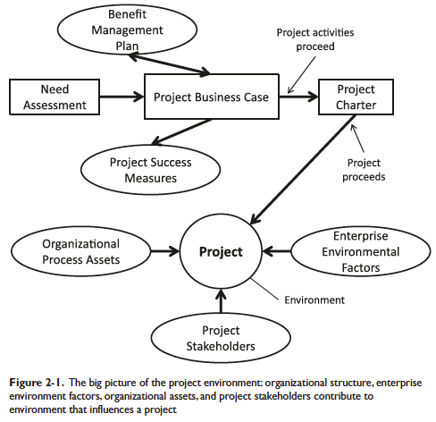
Project Environment: Big Picture
Un proyecto se origina en respuesta a una situación para satisfacer la necesidad comercial de una organización según su estrategia. La organización y sus entornos internos y externos, por ejemplo; EEF (enterprise environment factors) y OPA (organizational process assets), ya están allí y son donde nace el proyecto, como se ilustra en la Figura 2-1.

Slide 51
Project Environment: Big Picture
La evaluación de la necesidad comercial lleva a la producción de los dos documentos de gestión del proyecto, es decir, el plan de gestión de beneficios y caso de negocio del proyecto, que incluye los objetivos del proyecto y las medidas de éxito, lo que conduce a la producción del documento project charter.

Slide 52
Project Environment: Big Picture
El project charter autoriza el proyecto y activa completamente el entorno para comenzar a operar en el proyecto. A medida que el entorno del proyecto influye, y como resultado tiene un impacto positivo y negativo en el proyecto, debe implementar la gestión del proyecto en consecuencia para que el proyecto sea exitoso.
Como se ilustra en la Figura 2-1, los elementos principales que constituyen el entorno del proyecto son los factores del entorno empresarial, los activos de la organización y las partes interesadas del proyecto.

Slide 53
Project Environment: Big Picture
Factores del entorno empresarial (EEF). Los factores ambientales de la empresa son factores que están relacionados con el entorno ya sea interno o externo a la organización ejecutante y que pueden influir y potencialmente impactar el proyecto. Algunos ejemplos son la estructura y cultura de la organización y las condiciones culturales de la ciudad externas a la organización. Los EEF son externos al proyecto.
Activos del Proceso Organizacional (OPA). Estos son los procesos o activos relacionados con el proceso de la organización ejecutora del proyecto que se pueden usar para ayudar al proyecto a tener éxito. Los procedimientos, las plantillas y las bases de datos de lecciones aprendidas desarrolladas a partir de proyectos anteriores son algunos ejemplos. Los OPA son internos a la organización y externos al proyecto.

Slide 54
Project Environment: Big Picture
Stakeholders del Proyecto. Las partes interesadas pueden ser tanto internas como externas a la organización y al proyecto. El equipo del proyecto y el patrocinador (sponsor) del proyecto en la organización son ejemplos de partes interesadas internas y los clientes son externos.
Tenga en cuenta que, comprensiblemente, el entorno del proyecto es creado en gran medida por la organización ejecutante.

Slide 55
Identifying Environmental Factors and Process Assets and Their Influence on Projects
Mientras se explora el entorno general de la organización ejecutante, se debe identificar los factores ambientales y los activos del proceso que influirán en su proyecto.
Algunos de estos factores y activos pueden utilizarse para ayudar al proyecto; otros pueden tener una influencia negativa.
Sin embargo, en cualquier caso, es necesario gestionarlos.

Slide 56
Enterprise Environmental Factors
Los factores ambientales de la empresa son los factores que están relacionados con el entorno ya sea interno o externo a la organización ejecutante y que pueden potencialmente influir y, por lo tanto, impactar el proyecto.
Pueden originarse desde dentro de la organización ejecutante, desde fuera de la organización o desde ambos. Estos factores pueden tener una influencia positiva o negativa en el proyecto; p.ej.; algunos factores pueden facilitar el proyecto y otros pueden dar lugar a restricciones.
Algunos tipos de ejemplos de factores ambientales organizacionales se presentan en la Tabla 2-1.

Slide 57
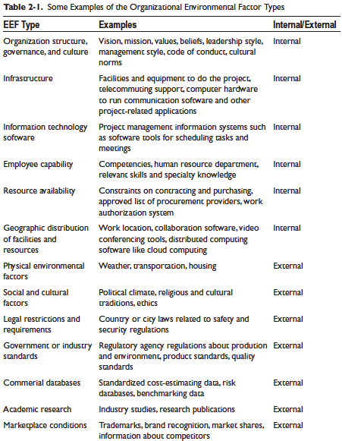
Enterprise Environmental Factors
La identificación de los factores del entorno es solo una parte del trabajo, ya que debe usar los factores positivos para ayudar al proyecto y tratar de tomar medidas para minimizar el efecto en el proyecto de los factores negativos.
Tenga en cuenta que los factores del entorno pueden ser internos a la organización ejecutante, como la cultura de la organización, o externos a la organización, como las condiciones del mercado.

Slide 58
Organizational Process Assets
Los activos del proceso organizativo son internos a la organización.
Estos son los procesos o activos que se pueden usar para ayudar al proyecto a comenzar y tener éxito.
Los activos de procesos organizacionales generalmente se agrupan en dos categorías: procesos y procedimientos para llevar a cabo el trabajo, y una base de datos de conocimiento corporativo para almacenar y recuperar información.
Por ejemplo, la organización ejecutante podría tener sus propias pautas, políticas y procedimientos cuyo efecto en el proyecto debe tener en cuenta al desarrollar el project chart y otros documentos del proyecto.
Otro ejemplo de los activos de proceso de una organización es el conocimiento y el aprendizaje adquirido de los proyectos anteriores. La siguiente lista contiene algunos elementos de ambas categorías: procesos y procedimientos y la base de datos de conocimiento.

Slide 59
Organizational Process Assets
Procesos, procedimientos y políticas.
Esta categoría incluye procesos, procedimientos, políticas y otras pautas y requisitos. A continuación, presentamos algunos tipos y ejemplos:
• Procesos y procedimientos estandarizados. Algunos ejemplos son las políticas a nivel organizacional, como las políticas de salud y seguridad, las políticas de ética, las políticas de gestión de proyectos y las políticas y procedimientos de calidad, como las listas de control de calidad y los procesos de auditoría.
• Normas y criterios estándares. Los ejemplos son los siguientes:
Directrices de cierre del proyecto, criterios de aceptación del proyecto, criterios de evaluación de la propuesta, criterios de medición del desempeño, etc.
Directrices y criterios para adaptar los procesos organizativos estandarizados para los fines del proyecto.

Slide 60
Organizational Process Assets
• Plantillas. Plantillas para apoyar algunas tareas de administración de proyectos, como una lista estándard para buscar riesgos, diagramas de red de programación de proyectos y la estructura de desglose del trabajo (work breakdown structure).
• Requerimientos. Los ejemplos son los siguientes:
Requisitos de comunicación, requisitos de contratación y requisitos de seguridad y protección.
Pautas y requisitos para el cierre del proyecto, tales como auditorías finales obligatorias del proyecto y criterios de aceptación del producto
Debe seguir estas pautas y cumplir con los requisitos mientras trabaja en los detalles de los procesos de gestión de proyectos que realizará.
A partir de los pocos ejemplos presentados aquí, usted utilizará estos activos de proceso a lo largo del ciclo de vida del proyecto.

Slide 61
Organizational Process Assets
Repositorio de base de datos de conocimiento.
Esta categoría incluye bases de datos que le permiten hacer dos cosas: 1) recuperar información para usarla en su proyecto, y 2) almacenar información de su proyecto a medida que avanza para que éste y futuros proyectos lo utilicen. Aquí hay algunos ítems en esta categoría:
• Archivos de proyecto. Los documentos y otros archivos producidos en el proyecto, como project charter y la declaración de alcance
• Base de datos de mediciones. Un ejemplo es una base de datos para las mediciones de rendimiento.
• Información histórica y lecciones aprendidas. Archivos de proyectos anteriores, incluidas las lecciones aprendidas de los proyectos

Slide 62
Organizational Process Assets
Repositorio de base de datos de conocimiento.
• Gestión de incidencias y defectos. Una base de datos que permite la gestión de problemas y defectos, como el registro, control y resolución de un problema o defecto. También puede encontrar el estado del problema o el defecto en esta base de datos.
• Base de datos financiera. La información financiera relacionada con el proyecto, como presupuesto, horas de trabajo y sobrecostos.
• Base de datos de gestión de la configuración. Contiene el historial de cambios: diferentes versiones y líneas base para los estándares, políticas y documentos de proyecto archivados de la compañía.

Slide 63
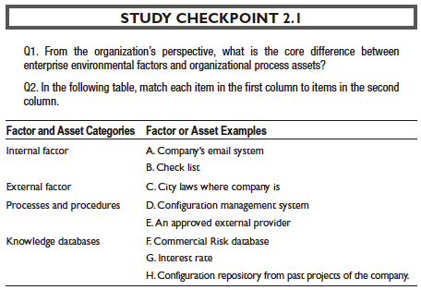
Organizational Process Assets

Slide 64
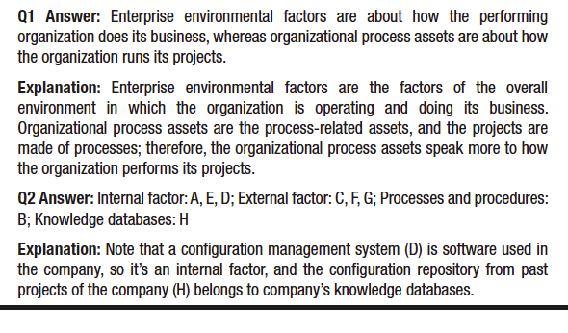
Organizational Process Assets

Slide 65
Understanding the Organizational Culture and Its Influence on Projects
Cada organización a menudo desarrolla su propia cultura única que depende de muchos factores, como el área de aplicación de la organización y la filosofía de administración general implementada en la organización. La cultura organizacional incluye los siguientes elementos:
• Ambiente de trabajo. La cultura organizacional refleja ética laboral y horas de trabajo. Por ejemplo, ¿los empleados trabajan estrictamente de 8:00 a.m. a 5:00 p.m., o trabajan hasta tarde en la noche y los fines de semana, o se les permite a los empleados trabajar desde casa?
• Estilo de gestión. La cultura organizacional también refleja relaciones de autoridad. ¿Los gerentes administran por autoridad o por liderazgo? ¿Cuánto feedback de los empleados se considera al tomar decisiones de gestión? ¿Cómo ven los empleados la autoridad de la gerencia?
• Políticas. Las políticas, métodos y procedimientos organizacionales también reflejan la cultura organizacional.
• Valores y visión. Una parte significativa de la cultura organizacional vive en el conjunto de valores, normas, creencias y expectativas compartidas dentro de la organización (misión y visión de la organización). Por ejemplo, una organización sin fines de lucro tendrá valores diferentes a los de una organización con fines de lucro. Además, una organización puede fomentar un enfoque empresarial, mientras que otra organización puede ser rígidamente jerárquica y puede adoptar un enfoque autoritario para tomar decisiones.

Slide 66
Understanding the Organizational Culture and Its Influence on Projects
La cultura organizacional tiene una influencia en múltiples aspectos de un proyecto:
• Selección de proyectos. La cultura organizacional establece los criterios de selección para proyectos y programas. Por ejemplo, una organización rígidamente jerárquica y autoritaria puede no estar muy interesada en programas y proyectos con alto riesgo.
• Estilo de gestión de proyectos. El director del proyecto debe adaptar el estilo de gestión a la cultura organizacional. Por ejemplo, un estilo autoritario puede tener problemas en una organización empresarial con una cultura participativa.
• Evaluaciones del desempeño del equipo. Al realizar evaluaciones de desempeño del equipo, el gerente del proyecto debe tener en cuenta las normas y expectativas establecidas dentro de la organización.
• Políticas y procedimientos del proyecto. Las políticas y los procedimientos del proyecto se verán influenciados por las políticas y los procedimientos de la organización porque ambos deben ser coherentes entre sí.

Slide 67
Introducing the Project Stakeholders
Desde el día en que usted asume la responsabilidad de administrar un proyecto, comienza a reunirse con una clase muy especial de personas llamadas partes interesadas del proyecto o Stakeholders. Para el éxito del proyecto se debe identificar a estas personas (comunicación con ellas de manera efectiva durante todo el proyecto).
Identificación de las partes interesadas del proyecto
Las partes interesadas del proyecto son individuos y organizaciones cuyos intereses se ven afectados (positiva o negativamente) por la ejecución y finalización del proyecto. Si un proyecto va a influir y, por lo tanto, impactar a las partes interesadas, ellos tendrán un impacto en el proyecto también. Hay dos casos: un stakeholder del proyecto tiene algo que ganar con el proyecto o algo que perder con el proyecto.
En consecuencia, estas partes interesadas se dividen en dos categorías: partes interesadas positivas (positive stakeholders), que normalmente se beneficiarán del éxito del proyecto, y partes interesadas negativas (negative stakeholders), que verán algún tipo de desventaja proveniente del proyecto.

Slide 68
Introducing the Project Stakeholders
Las implicaciones obviamente son que a los positive stakeholders les gustaría ver que el proyecto tenga éxito, y los intereses de los negative stakeholders ​​se atenderían mejor si el proyecto se retrasara o cancelara por completo.
Por ejemplo, el alcalde de su ciudad puede ser un positive stakeholder en un proyecto para abrir una tienda Walmart en su vecindario porque trae negocios a la ciudad, mientras que algunos líderes empresariales locales lo consideran una amenaza para los negocios locales y, por lo tanto, pueden actuar como negative stakeholders .
Los negative stakeholders a menudo son pasados por alto por el gerente del proyecto y el equipo del proyecto, lo que aumenta el riesgo del proyecto. Hacer caso omiso de los positive o negative stakeholders tendrá un impacto perjudicial en el proyecto.
Por lo tanto, es importante que usted, el gerente del proyecto, comience a identificar a las partes interesadas del proyecto al principio del proyecto. Las diferentes partes interesadas del proyecto pueden tener expectativas diferentes y conflictivas, que debe analizar y gestionar.

Slide 69
Introducing the Project Stakeholders
Algunos de los stakeholders:
• Oficina de Gestión de Proyectos (PMO). Si su organización tiene una PMO y está directa o indirectamente involucrada en el proyecto, entonces la PMO es una parte interesada en ese proyecto.
• Equipo de proyecto. El equipo del proyecto incluye ampliamente al equipo de administración del proyecto y a las personas que realizan el trabajo del proyecto para producir el resultado del proyecto. Este equipo puede estar formado por personas de diferentes grupos y departamentos con diferentes conocimientos y habilidades en la materia.
• Director del programa. Si su proyecto es parte de un programa, entonces el administrador del programa es ciertamente un actor en su proyecto.

Slide 70
Introducing the Project Stakeholders
• Gestores de portafolio y Junta de revisión de portafolio. Un gestor de portafolio es una persona que realiza una gestión o gestión de alto nivel de un conjunto de proyectos y programas e interfaces entre los proyectos / programas y la estrategia empresarial de la organización para la cual se ejecutan los proyectos y programas. La junta de revisión de portafolio es un comité que selecciona y rechaza los proyectos al revisarlos en busca de factores tales como el valor del proyecto, el rendimiento de la inversión y los riesgos involucrados en la ejecución del proyecto.
• Gestores funcionales. Estas son personas que desempeñan funciones de gestión dentro de las áreas administrativas o funcionales de la organización. Por ejemplo, el vicepresidente de marketing es un gerente funcional y también el director de ingeniería. El nivel de autoridad depende de su posición en la jerarquía y también de la estructura organizativa. Por ejemplo, si está utilizando recursos que están bajo un administrador funcional, ese administrador funcional es una parte interesada en su proyecto.

Slide 71
Introducing the Project Stakeholders
• Gestión operativa. Estas son las personas que desempeñan funciones de gestión en las áreas operativas de la organización. Por ejemplo, el director de TI, que es responsable de mantener la red de computadoras que usa su equipo, es una parte interesada en su proyecto. Dependiendo de su proyecto, podría estar entregando el producto del proyecto a un grupo de operaciones que será responsable de brindarle soporte a largo plazo.
• Vendedores y socios comerciales. Los socios comerciales son entidades externas a la organización ejecutante, como contratistas y proveedores que celebran un acuerdo contractual con la organización ejecutante para proporcionar ciertos componentes para el proyecto. Estos componentes son los productos, servicios o resultados que obtiene. Los socios comerciales son las organizaciones externas que desempeñan una función específica para el proyecto, como instalar el producto del proyecto, brindar capacitación y soporte para el producto o brindar experiencia especializada para el proyecto. Los socios comerciales son diferentes de los proveedores en que tienen una relación especial y permanente con la organización, que a menudo se logra al satisfacer algunos requisitos, como una certificación.

Slide 72
Introducing the Project Stakeholders
• Cliente / Usuario. En general, los clientes son las entidades que adquirirán el resultado del proyecto, como un producto, y los usuarios son las entidades que usarán el producto. En algunos casos, los clientes y usuarios pueden ser la misma entidad, y en otros casos puede haber una cadena completa (con diferentes capas) de clientes y usuarios. Por ejemplo, un libro de texto producido por un proyecto dirigido por un editor es recomendado por instructores, comprado por librerías y utilizado por los estudiantes.
• Patrocinador de proyecto. Este es el individuo o grupo que proporciona recursos financieros para el proyecto. Un patrocinador tiene una participación importante en el proyecto y puede desempeñar un papel activo en el equipo del proyecto de vez en cuando. Las siguientes son algunas de las funciones:
• El patrocinador defiende el proyecto cuando se concibe. Esto incluye reunir apoyo para el proyecto mediante la realización de acciones tales como actuar como el portavoz del proyecto para la gestión de nivel superior y explicando los beneficios del proyecto.
• El patrocinador dirige el proyecto a través del proceso de selección hasta que finalmente se autorice el proyecto, momento en el cual el rol de liderazgo va al gerente del proyecto.

Slide 73
Introducing the Project Stakeholders
Las partes interesadas no solo se ven afectadas positiva y negativamente por el proyecto, sino que el proyecto también puede ser impactado positiva o negativamente por ellos.
Es fundamental para el éxito del proyecto que usted identifique partes interesadas positivas, negativas y de otro tipo al principio del proyecto, que comprenda y analice sus expectativas variables y conflictivas, y que maneje esas expectativas a lo largo del proyecto.

Slide 74
SEMANA 1, Ch1
The Big Picture of Project Management
The Big Picture of Project Management | Project Management Framework
The Big Picture of Project Management | Project Environment
The Big Picture of Project Management | Project Integration Management
Scope, Schedule, and Resources | Project Scope Management

Slide 75
Project Integration Management

Slide 76
SEMANA 1, Ch2
Scope, Schedule, and Resources
The Big Picture of Project Management | Project Management Framework
The Big Picture of Project Management | Project Environment
The Big Picture of Project Management | Project Integration Management
Scope, Schedule, and Resources | Project Scope Management

Slide 77
Project Scope Management

